Slide 1
Welkom
Alblasserwaardse Hockeyclub Souburgh
Coachavond
30 augustus 2017
Hockeyclub Souburgh

Slide 2
Programma
Alblasserwaardse Hockeyclub Souburgh
Voorstellen Ad de Gruiter en Joyce Visser
Afspraken
Technische tips

Slide 3
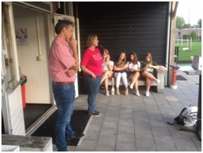
Ad de Gruiter en Joyce Visser
Alblasserwaardse Hockeyclub Souburgh

Slide 4
Rol van de coach Rol van de coach
Alblasserwaardse Hockeyclub Souburgh
Het spelplezier staat bovenaan, straal dit uit
Coach positief en opbouwend
Instrueer team en spelers, maximaal 2 aanwijzingen
Coach om de bal heen, dus niet degene die aan de bal is
Maak afspraken en houdt je daaraan, ook over gedrag en taalgebruik
Alle spelers in het team krijgen evenveel speeltijd en spelen t/m D lijn op alle posities in het veld
Regelen van een manager of medecoach in overleg met de lijncoördinator

Slide 5
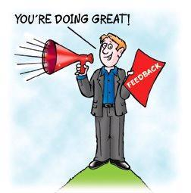
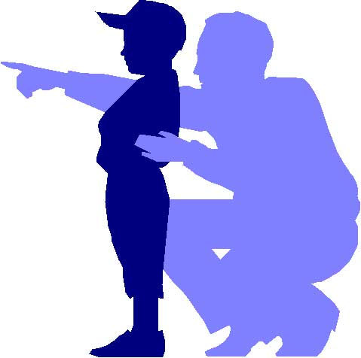
Rol van de coach Coachen tijdens de wedstrijd Do’s
Alblasserwaardse Hockeyclub Souburgh
Als er 2 coaches zijn verdeel je over de zijlijnen bij de JJ
Realiseer je dat spelers je in het vuur van het spel je niet horen
Coach de spelers die niet aan de bal zijn
Geef positieve aanwijzingen
Gebruik niet teveel het woordje NIET
Geef instructies in de rust of tijdens een wissel
Zorg in de rust dat er geen ouders bij de bespreking staan

Slide 6
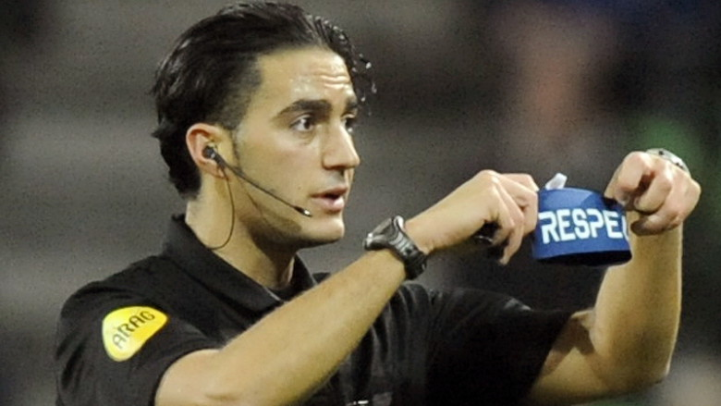
Rol van de coach Coachen tijdens de wedstrijd Dont’s
Alblasserwaardse Hockeyclub Souburgh
Coachen van de speler aan de bal (joystick coach )
Benoemen wat niet moet
Discussiëren met de spelleider

Slide 7
Rol van de coach Coachen na de wedstrijd
Alblasserwaardse Hockeyclub Souburgh
Spelleiders/scheidsrechters en tegenpartij bedanken/feliciteren
Zorg dat de spelers handjes geven
Regel altijd een nabespreking en geef complimenten
Ga wat drinken met de tegenstander
Let erop dat alle kinderen met ouders naar huis gaan

Slide 8
Rol van de coach Rol van de manager
Alblasserwaardse Hockeyclub Souburgh
Rijschema maken, samen uit samen thuis
Bij de JJ regelen van spelleiders, wekelijks 1
Sociale activiteit aan het begin van het seizoen
De manager stimuleert ouders om betrokken te zijn bij het team. Denk aan halen scheidsrechterskaart enz.
Digitaal wedstrijd formulier
Medecoach coacht andere zijlijn bij JJ

Slide 9
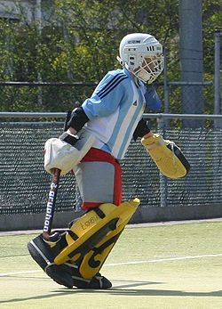
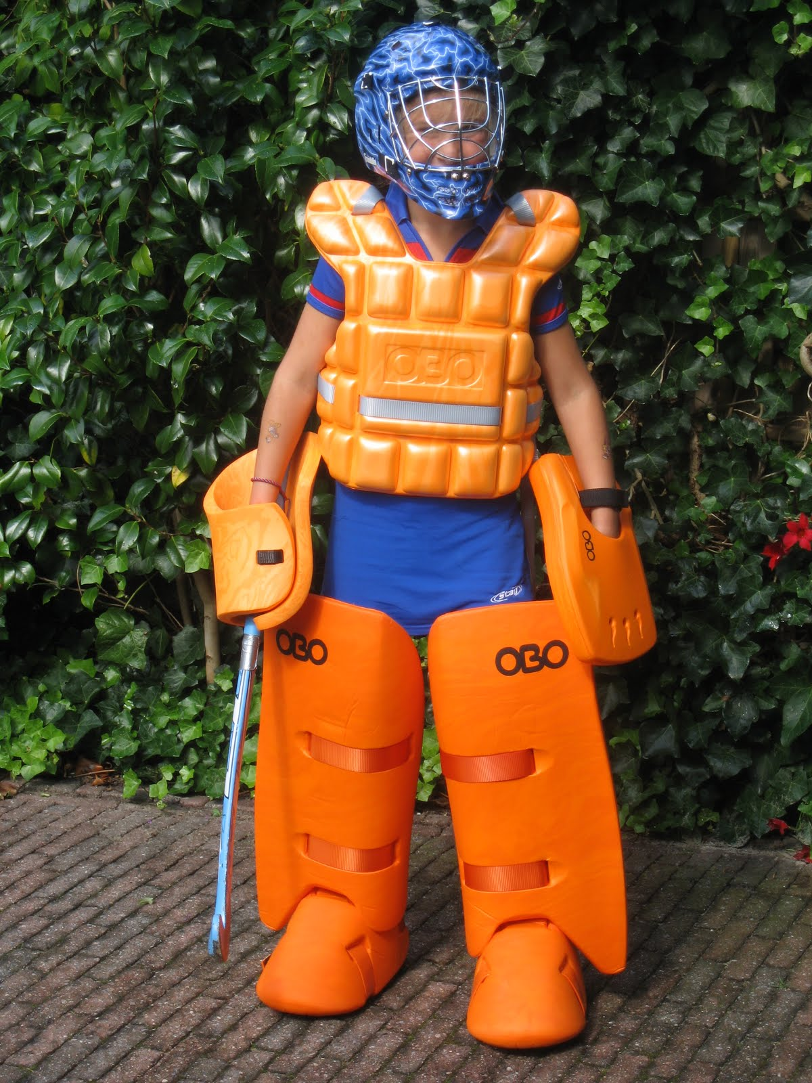
Rol van de coach De keeper
Alblasserwaardse Hockeyclub Souburgh
Is éénling binnen het team
Regel een “keepersmaatje”
Betrek de keeper bij je team
Inspelen, de keeper is geen schietschijf
Zorg dat de keeper niet alleen op het veld achter blijft, verlaat samen het veld

Slide 10
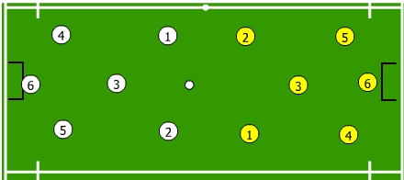
Alblasserwaardse Hockeyclub Souburgh
Veldbezetting 6 tal hockey
Dobbelsteen

Slide 11
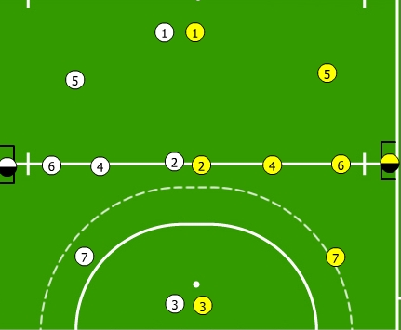
Alblasserwaardse Hockeyclub Souburgh
Veldbezetting 8 tal hockey
3:1:3

Slide 12
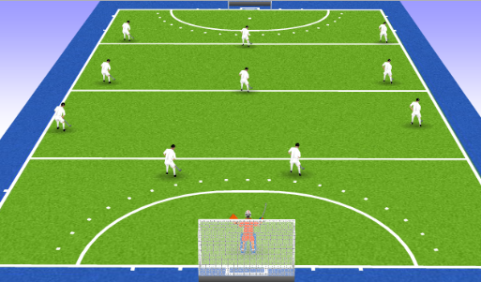
Alblasserwaardse Hockeyclub Souburgh
Veldbezetting elftal hockey
1 keeper
4 verdedigers
3 middenvelders
3 aanvallers
1:4:3:3

Slide 13
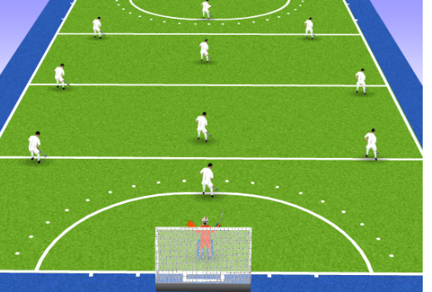
Alblasserwaardse Hockeyclub Souburgh
Veldbezetting elftal hockey
1 keeper
3 verdedigers
4 middenvelders ( in een ruit )
3 aanvallers
1:3:4:3

Slide 14
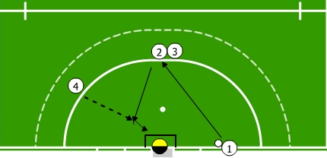
Alblasserwaardse Hockeyclub Souburgh
Strafcorner aanvallend
- Aanschuiven (d.m.v. goede, harde push of schuifslag).
Stoppen met de forehand
- Vanaf rechts een speler naar de paal.(net als speler 1)

Slide 15
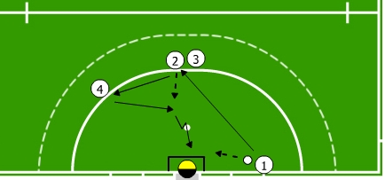
Alblasserwaardse Hockeyclub Souburgh
Strafcorner aanvallend
- Aanschuiven (d.m.v. goede, harde push of schuifslag).
Stoppen met de forehand
- Afschuif naar rechts die terug speelt naar de stopper ( speler 1 loopt in op de paal)

Slide 16
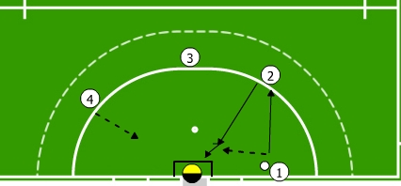
Alblasserwaardse Hockeyclub Souburgh
Strafcorner aanvallend (kindercorner)
- Aanschuiven (d.m.v. goede, harde push of schuifslag).
Stoppen met de forehand
- Vanaf rechts een speler naar de paal.(net als speler 1)

Slide 17
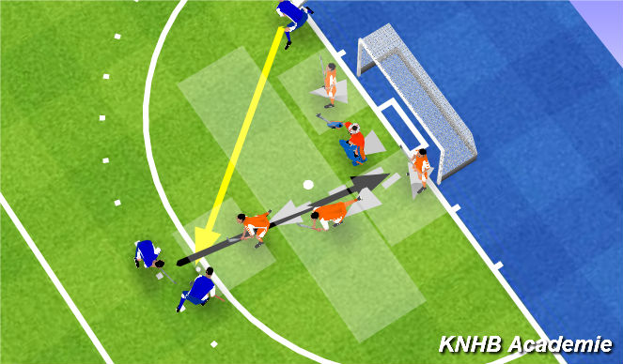
Alblasserwaardse Hockeyclub Souburgh
Strafcorner verdedigend
1e uitloper loopt naar de kop, tot aan de ‘slagman’
2e uitloper geeft rugdekking en reageert op variaties.
3e uitloper houdt de aangever in de gaten en helpt de keeper met wegwerken.
Lijnstop, dekt de linkerhoek en stapt uit bij variaties

Slide 18
Rol van de coach Balbezit
Alblasserwaardse Hockeyclub Souburgh
Tips in balbezit:
Hou het veld breed en diep, groot veld is lastiger om te verdedigen
Aannames in beweging, continue bewegen om passlijnen open te trekken
Voor speler de bal krijgt al kijken waar hij/zij heen gaat passen, verhoogt tempo
Zorg dat er altijd een speler in de guard staat
Maak een driehoek op de bal

Slide 19
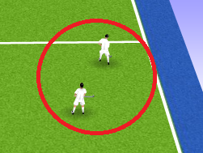
Rol van de coach Balbezit
Alblasserwaardse Hockeyclub Souburgh
Guard positie
+/- 5 meter schuin linksachter de bal aanspeelbaar zijn. Dit is een passoptie en rugdekking in geval van balverlies

Slide 20
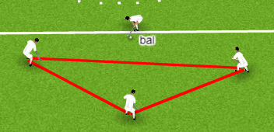
Rol van de coach Balbezit
Alblasserwaardse Hockeyclub Souburgh
Driehoek op de bal
De speler met de bal moet een passoptie hebben naar links, rechts en in het midden. 2 opties moeten altijd aanspeelbaar zijn
Coachtip
Dit is zeer goed te coachen in het spelletje balbezit

Slide 21
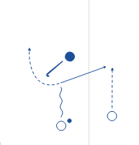
Rol van de coach Balbezit
Alblasserwaardse Hockeyclub Souburgh
Coachtip 1
Loop niet recht op de verdediger af met de bal.
• Blijf buiten de reach van de verdediger.
• Pass gaat voor duel, want is hoger tempo/gaat sneller.
• Maak het veld groot, dus niet op elkaar staan

Slide 22
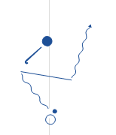
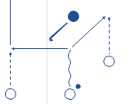
Rol van de coach Balbezit
Alblasserwaardse Hockeyclub Souburgh
Coachtip 2
•Passeer over de backhand van de verdediger (jouw sterke of forehand kant, tegelijk de zwakke of backhandkant van de verdediger).
•Als daar geen ruimte is eerst naar de forehand van de verdediger lopen, de bal met je backhand naar rechts spelen en vervolgens over de backhand van de verdediger versnellen
•De pass naar rechts gaat voor de pass naar links als je op een verdediger af loopt.

Slide 23
Rol van de coach Niet Balbezit
Alblasserwaardse Hockeyclub Souburgh
Tips in niet balbezit:
Allemaal achter de bal komen (Tackle back )
Iedereen direct een tegenstander dekken/ of zone dichtzetten
Veld klein maken en smal, in kleine ruimte is aanvallen moeilijker
As dicht houden ( tegenstander dwingen buitenom te spelen ) . Door de as is de kortste weg naar het doel

Slide 24
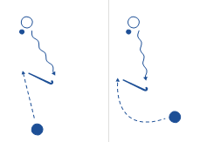
Rol van de coach Niet Balbezit
Alblasserwaardse Hockeyclub Souburgh
Coachtip 1
Speel druk op de bal, d.w.z. loopt zo op je tegenstander af, dat je die met schijnruimte naar je forehand dwingt, en speel dan een blocktackle.
Je medespelers/-verdedigers moeten achter de bal komen

Slide 25
Rol van de coach Omschakelen Balbezit niet Balbezit
Alblasserwaardse Hockeyclub Souburgh
Bij balverlies druk op de bal houden.
Tussen de bal en je eigen doel komen, zodat je tegenstander een breedtepass moet spelen (werkt vertragend).
Alle spelers komen achter de bal en lopen dus een tackle back
Spelers zoeken de tegenstander op in geval van mandekking of dekken anders de zone af

Slide 26
Alblasserwaardse Hockeyclub Souburgh
Vragen

